Slide 1
การคัดกรองคำสั่งใช้ยาต้านจุลชีพ
งานจ่ายยาผู้ป่วยใน กลุ่มงานเภสัชกรรม
มหกรรมคุณภาพ CQI ประจำปี 2561
15-16 กุมภาพันธ์ 2561

Slide 2
การคัดกรองคำสั่งใช้ยาต้านจุลชีพ
1
ปัญหาและเหตุที่พบ
2
เป้าหมาย
3
กิจกรรมพัฒนา
4
การวัดผลและการเปลี่ยนแปลง
5
บทเรียนที่ได้รับ

Slide 3
ปัญหาและเหตุที่พบ
ยาต้านจุลชีพเป็นยาเร่งด่วน (Stat) มีระยะเวลากำหนด มีส่วนทำให้ขาดความระมัดระวังในการจ่ายยา เสี่ยงต่อการจ่ายยาคลาดเคลื่อน โดยเฉพาะกลุ่มผู้ป่วยกลุ่มพิเศษ
พบความคลาดเคลื่อนจากการสั่งใช้ยา, การจ่ายยา นำไปสู่ความคลาดเคลื่อนจากการใช้ยา ในผู้ป่วยกลุ่มพิเศษ โดยพบหลังจากการจ่ายยา dose แรก, วันแรก, สามวันแรก ของการใช้ยา (ขึ้นกับรอบการจ่ายยาแต่ละหอผู้ป่วย)
ขาดความรู้ ความตระหนักเรื่องขนาดยา ระยะเวลาการใช้ยาในผู้ป่วยกลุ่มพิเศษ
ระบบคอมพิวเตอร์ คอมพิวเตอร์ไม่เพียงพอ ทำให้เกิดความล่าช้าในการตรวจสอบผลทางห้องปฏิบัติการ รวมไปถึงข้อมูลที่จำเป็นของผู้ป่วย
การปรับเวลาการบริหารยาไม่ตรงกันระหว่างห้องจ่ายยาและหอผู้ป่วยจึงพบปัญหาการจ่ายยาไม่ทันรอบการให้ยาหรือจ่ายยาเกิน

Slide 4
เป้าหมาย
เพื่อสร้างกระบวนการคัดกรองคำสั่งใช้ยาต้านจุลชีพในคำสั่งใช้ยา เพื่อให้เกิดความปลอดภัยจากการใช้ยา
เพื่อลดความคลาดเคลื่อนทางยาจากกระบวนการจ่ายยา, กระบวนการให้ยาผู้ป่วย และสามารถหาสาเหตุได้หากเกิดความคลาดเคลื่อนในเรื่องของขนาดยาและเวลาให้ยา
เพื่อให้แก่เจ้าหน้าที่ของห้องยาตระหนักถึงความสำคัญของพยาธิสภาพของผู้ป่วยว่ามีผลต่อการปรับขนาดยาของผู้ป่วย

Slide 5
กิจกรรมพัฒนา
รับคำสั่งใช้ยาต้านจุลชีพ
เจ้าพนักงานเภสัชกรรมนำสั่งใช้ยาให้เภสัชกร เพื่อทบทวนคำสั่งใช้ยา ดูผลทางห้องปฏิบัติการ คำนวณค่า ค่า eGFR จาก serum creatinine สำหรับค่าที่ใช้ปรับขนาดยา แนะนำให้ใช้ Cockcroft-Gault
กรณีที่เภสัชกรจ่ายยาผู้ป่วยรายอื่นยังไม่แล้วเสร็จ เจ้าพนักงานเภสัชกรรมตรวจสอบประวัติแพ้ยาพร้อมเขียนใน MR0(ฉบับ copy) ระบุไม่แพ้ยาหรือแพ้ยาพร้อม print ผล Lab , ระบุน้ำหนัก ส่วนสูง (หากไม่มีบันทึกในระบบ HIS โทรสอบถามพยาบาล)

Slide 6
กิจกรรมพัฒนา(ต่อ)
หากพบปัญหาจากคำสั่งใช้ยา เช่น ผู้ป่วยมีประวัติแพ้ยา, ขนาดการใช้ยาไม่เหมาะสม ปรึกษาแพทย์ในทันทีเพื่อให้แพทย์พิจารณาคำสั่งใช้ยาอีกครั้งหนึ่ง หากแพทย์เปลี่ยนแปลงคำสั่งใช้ยาเภสัชกรโทรแจ้งพยาบาลเพื่อรับทราบข้อมูลการเปลี่ยนแปลงคำสั่งใช้ยาของแพทย์
ในขั้นตอนการจ่ายยา เภสัชกรระบุเวลาให้ยาและระบุเวลาให้ยาครั้งต่อไปโดยใช้แนวทางการปรับเวลาการบริหารยาชนิดฉีดเข้ารอบมาตรฐาน(กำหนดโดยคณะกรรมการทีมพัฒนาระบบยา)
กรณีที่มีการให้ยาต้านจุลชีพที่ห้องผ่าตัดหรือก่อนทำหัตถการต่างๆ พยาบาลเป็นผู้ระบุเวลาที่ให้ยาต้านจุลชีพ Dose สุดท้ายในใบ MR05 (ฉบับ copy) มาให้ด้วย

Slide 7
กิจกรรมพัฒนา(ต่อ)
กรณียาต้านจุลชีพนั้นเป็นรายการยาที่ไม่สามารถให้ยาตามตารางการปรับเวลาการบริหารยาชนิดฉีดเข้ารอบมาตรฐาน เภสัชกรให้เอกสารแทรก “ยานี้ ไม่สามารถใช้กลักการครึ่งหนึ่งของระยะห่างของการบริหารยา ไม่สามารถใช้ตารางการปรับเวลาการให้ยาชนิดฉีดเข้ารอบมาตรฐาน ควรให้ยาตามระยะเวลาที่แพทย์สั่งให้มากที่สุด หรือ ตามตารางการให้ยา stat dose และการให้ยาครั้งต่อไปของยารายการนั้น”
เภสัชกรตรวจสอบยาเรียบร้อย หากไม่มีเจ้าหน้าที่ของหอผู้ป่วยรอรับยา เจ้าหน้าที่ของห้องจ่ายยาโทรเพื่อแจ้งว่า ยา “ยา stat เรียบร้อยแล้ว”
จัดทำคู่มือการปรับขนาดยาในผู้ป่วยที่มีปัญหาการทำงานของไตผิดปก

Slide 8
ขั้นตอนที่ปรับเปลี่ยน
แบบเดิม
1. เจ้าพนักงานเภสัชกรร รับ คำสั่งใช้ยา
2. คีย์ และจัดยา
3. ตรวจสอบคำสั่งใช้ยา
4. จ่ายยา
แบบใหม่
1. เจ้าพนักงานเภสัชกรรม รับคำสั่ง ส่งให้เภสัชกร
2. เภสัชกรคัดกรองใบสั่งใช้ยา
- หากไม่มีปัญหาส่งให้เจ้าพนักงานเภสัชกรรมคีย์ยา
- หากมีปัญหา consult แพทย์
3. คีย์ และจัดยา
4. จ่ายยา

Slide 10
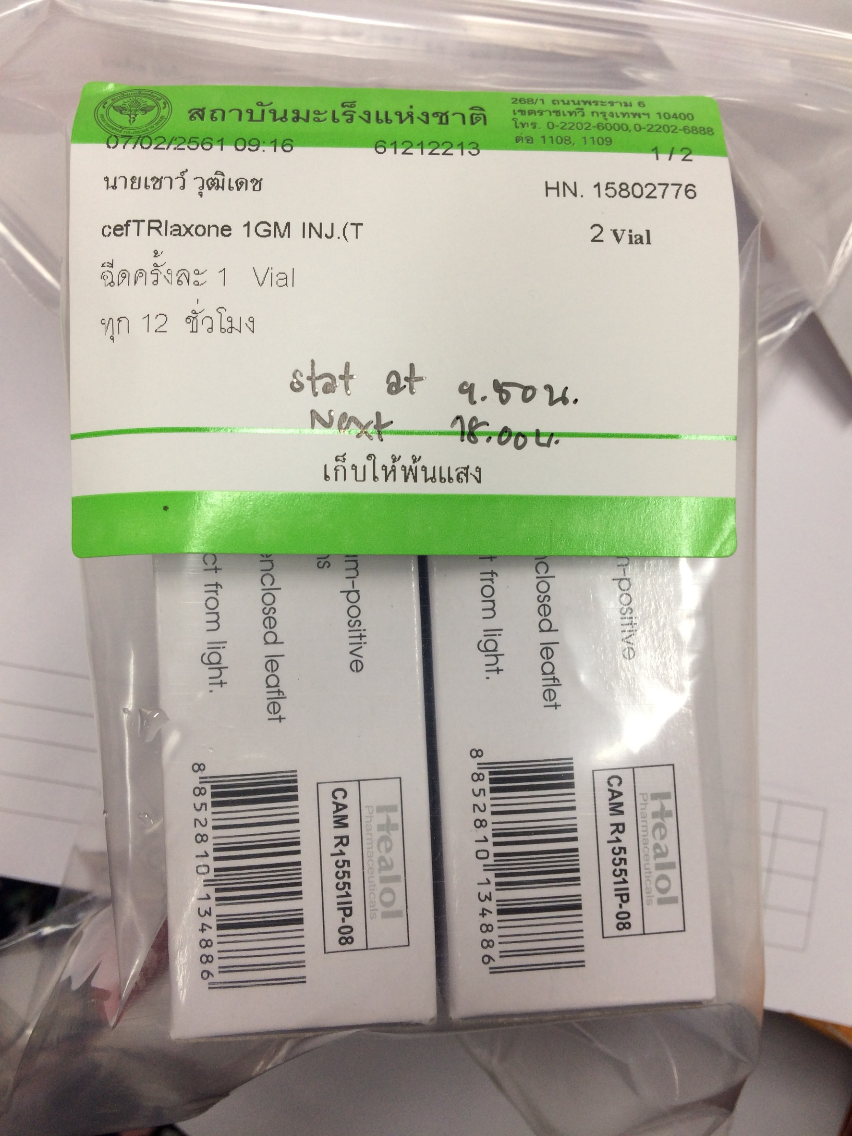
ตัวอย่าง

Slide 11
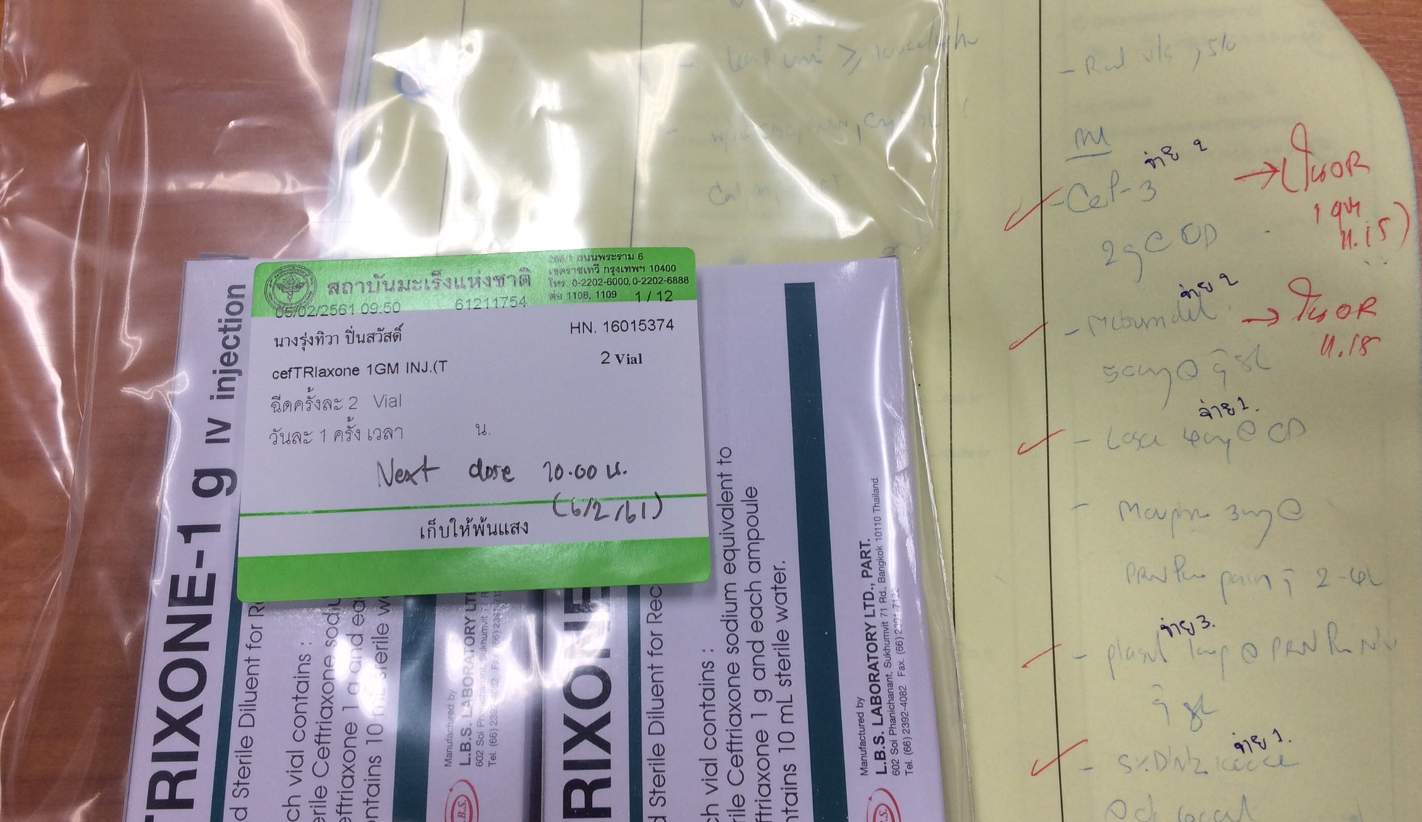
ตัวอย่าง

Slide 12
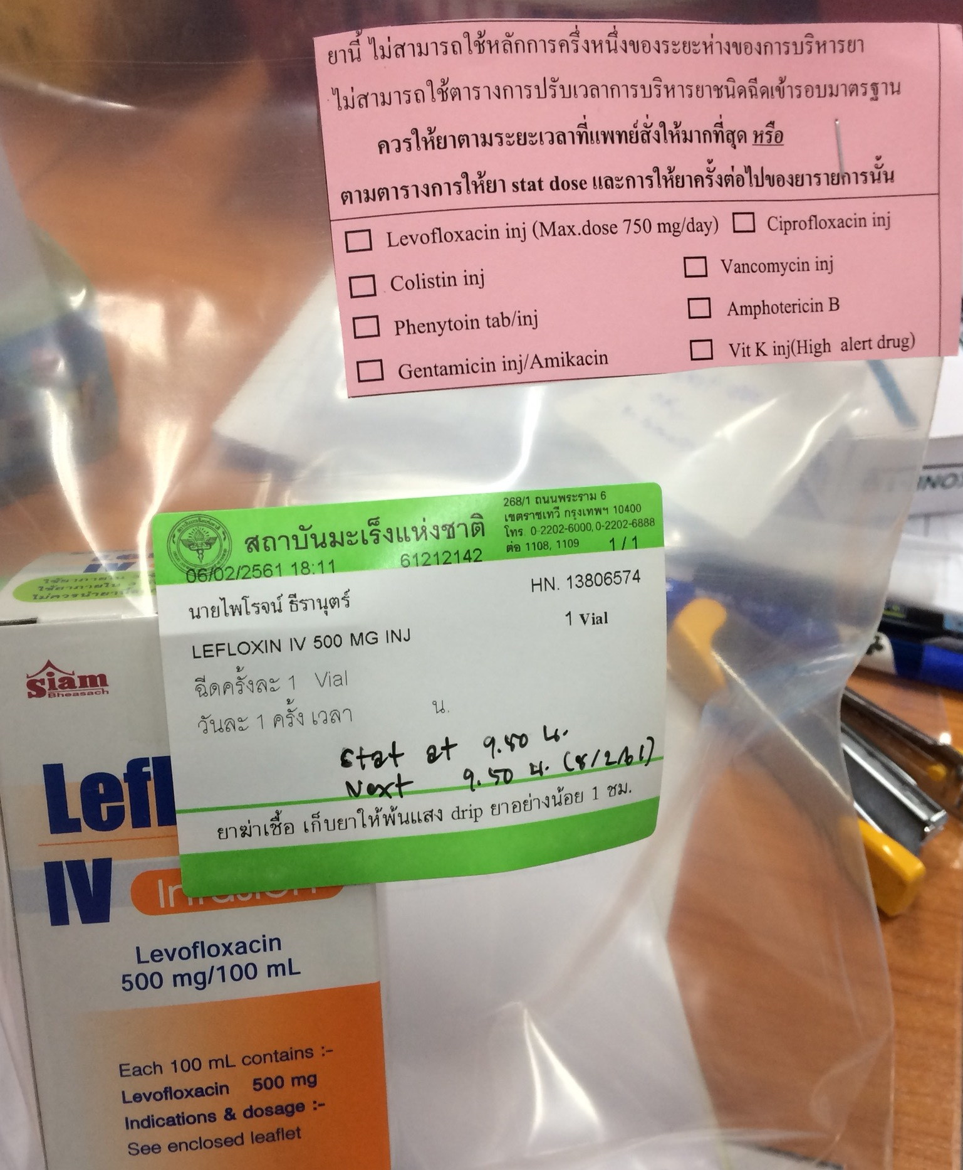
ตัวอย่าง

Slide 14
การวัดผลและการเปลี่ยนแปลง
อัตราความคลาดเคลื่อนจากการสั่งใช้ยาต้านจุลชีพ ประเภทผู้ป่วยใน ต่อ 1,000 วันนอน
จำนวนครั้งที่เกิดความคลาดเคลื่อนหรือให้ข้อมูลด้านยา x 100
จำนวนวันนอน
หมายเหตุ :
1. ภาพรวมทั้งหมด แยกเป็น เหตุการณ์ที่เกิดความคลาดเคลื่อนแล้ว โดยแยกแสดงให้เห็นว่าแพทย์ยอมรับการ consult และไม่ทราบผลการ consult
2. เกิดความคลาดเคลื่อนจากการสั่งใช้ยา หมายถึง แพทย์ปรับขนาดยาตามที่เภสัชกร Consult ที่ได้รับการยอมรับ โดยแยกเป็นการปรับขนาดยา และ การสั่งใช้ยาในผู้ป่วยที่แพ้ยาหรือมีโอกาสแพ้ยา
3. ให้ข้อมูลแพทย์โดยไม่ทราบผล หมายถึง เกิดความคลาดเคลื่อนจากคำสั่งใช้ยาและเภสัชกรให้ข้อมูลเกี่ยวกับยาต้านจุลชีพ แต่ไม่ได้ตามผลว่าแพทย์ยอมรับหรือปรับขนาดยาหรือไม่
4. ให้ข้อมูลเกี่ยวกับเกี่ยวกับการปรับ Dose-interval ยาหรือข้อมูลแพ้ยา หมายถึง ยังไม่เกิดความคลาดเคลื่อนจากการสั่งใช้ยา เพียงแต่เภสัชกรให้ข้อมูลเพิ่มเติมในเรื่องการ monitor, การเจาะระดับยาในเลือดเป็นต้น หรือผู้ป่วยมีประวัติแพ้ยา แพทย์สั่งใช้ยาที่มีโอกาสแพ้ยา แต่หลังจากแจ้งข้อมูลแพทย์ แพทย์ยืนยันการสั่งใช้ยาแต่ให้ monitor ตลอดระยะเวลาที่ให้ยา

Slide 15
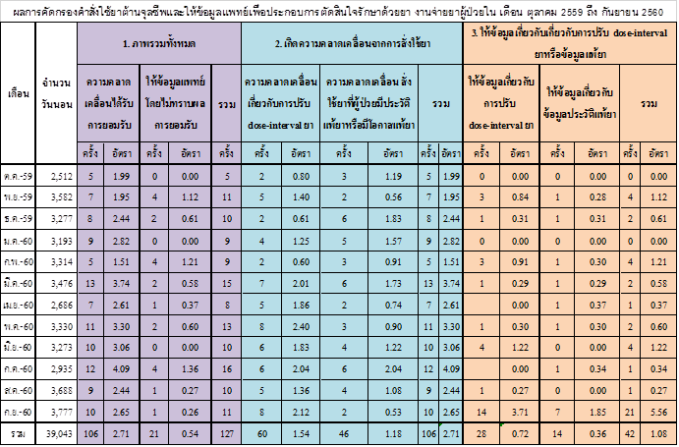
การวัดผลและการเปลี่ยนแปลง

Slide 16
ตัวอย่างการเก็บข้อมูล

Slide 17
การวัดผลและการเปลี่ยนแปลง
- ไม่ได้รับรายงานเกี่ยวกับความคลาดเคลื่อนทางยาที่เกิดจากการจ่ายยาขาดหรือเกิน ที่มีสามเหตุจากการการนับรอบยาไม่ตรงกัน

Slide 18
บทเรียนที่ได้รับ โอกาสพัฒนา
พัฒนากระบวนการ alert lab ที่มีความผิดปกติโดยวางแผนร่วมกันอย่างเป็นระบบ
จัดทำข้อมูลยาอื่นที่นอกเหนือจากยาต้านจุลชีพที่มีความจำเป็นต้องปรับขนาดยาในผู้ป่วยกลุ่มพิเศษ
ส่งข้อมูลผลการคัดกรองแก่ทีมพัฒนาระบบยาเพื่อพัฒนาระบบการสั่งใช้ยาต่อไป และขออุปกรณ์คอมพิวเตอร์ให้เพียงพอต่อการใช้งานของงานจ่ายยาผู้ป่วยใน
พัฒนาระบบการจัดการด้านยาต้านจุลชีพด้านอื่นเช่น การประเมินการใช้ยาต้านจุลชีพอย่างสมเหตุผลตามแนวทางของคณะกรรมการทีมพัฒนาระบบยาและคณะกรรมการทีมป้องกันและควบคุมการติดเชื้อ

Slide 19
Thank You !
มหกรรมคุณภาพ CQI ประจำปี 2561

